Slide 1
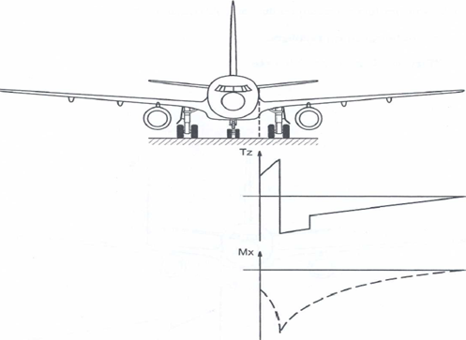
Les contraintes mécaniques appliquées sur une aile d’avion
Exposé par Mr OUADINE Ahmed Youssef
Notes:
Bonjour Mr. Je suis MR xx votre instructeur

Slide 2
Références
Document Mermoz : « Connaissances générales des aéronefs » Edition 2003
Arrêté du Ministre des Transport N˚ 208-96 du 23 ramadan 1416 (13 février 1996) fixant le programme d’instruction et le régime des examens pour l’obtention de la licence de pilote de ligne avion
Notes:
L’élaboration de cours est appuyée sur les références…

Slide 3
Objectif pédagogique
Rendre un élève pilote en formation ATPL théorique capable d’analyser et de déterminer les contraintes mécaniques maximales appliquées sur une aile d’avion
Notes:
Ainsi

Slide 4
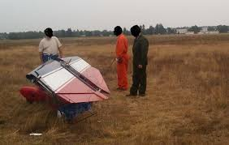
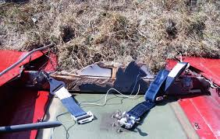

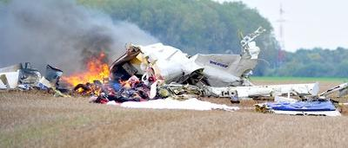
Sensibilisation
Accident aérien sur avion CAP 232 survenu le 30 août 2005
Accident aérien sur avion Pilatus PC-6 survenu le 19 octobre 2013
Notes:
Ce slide montre les photos des accidents de deux avions.
Le premier est survenu le 30 aout 2005 sur un avion cap 232. La cause de l'accident d'après les résultats de l'enquête est due à l’arrachement de l’aile.
Ceci est arrivée malgré que l’avion est conçu pour supporter les facteurs de charge levée puisque c’est un avion de voltige.
Plusieurs modifications structurales ont été apportés à ce type d‘avion depuis cet accident. Notamment au longeron principal de l’aile.
Le deuxième accident est arrivé à un avion de transport de parachutistes Pilatus PC-6. Il s'est écrasé dans un champ. Les onze personnes à bord, dont le pilote, furent tuées.
Suite à ces exemple d’accident et suite à d’autres que je n’ai pas cité, nous pouvons déduire clairement que les contraintes excessives sur une les structures des avions provoquera nécessairement des déformations dont les conséquences sont très regrettables.
Une attention très particulière doit être portée à ce problème aussi bien par les concepteurs que pour les pilotes.
Les matériaux utilisés en aéronautique sont sélectionnés sur trois critères ; résistance, légèreté, prix de revient. On trouve principalement des aciers, des alliages légers, des alliages ultra-légers et des matériaux composites.

Slide 5
Plan
Objectif pédagogique
Notions sur les charges et les contraintes
Les contraintes appliquées sur l’aile d’un avion
Application pratique
Evaluation
Notes:
Le plan suivant a été adopte pour arriver a cet ibjectif:

Slide 6
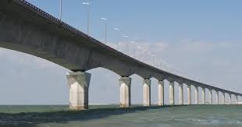
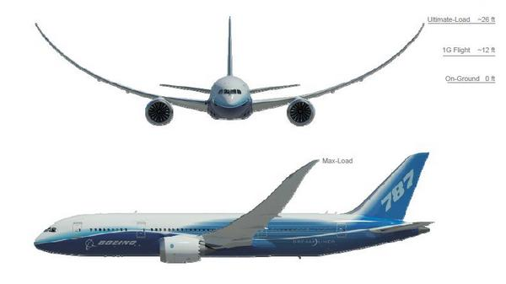
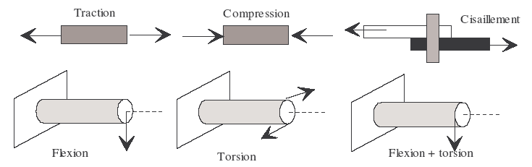
Introduction
Références | Objectif pédagogique | Notions sur les contraintes | Contraintes appliquées sur l’aile | Application pratique | Evaluation
Notes:
Une structure est toujours soumise à une contrainte même si elle est immobile. Par exemple un pilier d’un pont est soumis à:
Au Poids du pont; Au poids variables des véhicules qui l’empreinte; A l’action du vent latéral
En aéronautiques c’est la même chose. Les forces appliquées sur un avion sont principalement les forces statiques essentiellement du poids et les forces dynamiques, dues à la vitesse (portance et trainée) ou dues à la propulsion (traction ou poussée) ;
Ces forces génèrent des sollicitations ou de contraintes et par conséquent des déformations de la structure
Questions: quelle sont les types de ou de contraintes qu’exercent ces forces sur la structure
Sous l’effet de ces différentes contraintes, le matériau accepte une déformation.
Les conséquences de ces déformations dépondent du type et de l’amplitude des contraintes appliquées.
Dans qui suit il sera étudié brièvement ces contraintes.

Slide 7
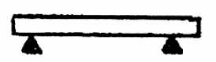
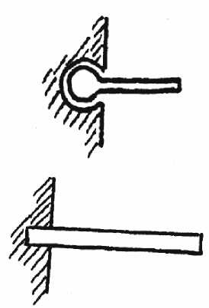
Notions sur les charges et les contraintes
Contraintes de fixations
Blocage dans une direction
Rotule
Encastrement
Suppression de la translation O_{z}
2 translations
2 rotations
Suppression de toutes les translations
Blocage dans une direction
Suppression de la translation O_{z}
2 translations
2 rotations
Notes:
A revoir

Slide 8
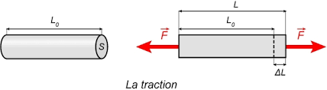
Traction
Notions sur les charges et les contraintes
Allongement relatif (Déformation) $ε=\frac{∆l}{l}$
Contrainte $σ=\frac{F}{S}$
Notes:
Soit un élément de longueur L et de section S.
Si nous appliquons un effort F à la section S,
La pièce va s’allonger d’une longueur $∆l$
On définit l’allongement relatif…(unité?) C’est une grandeur sans unité
Et la contrainte par : (unité?)

Slide 9
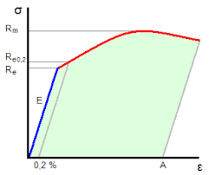
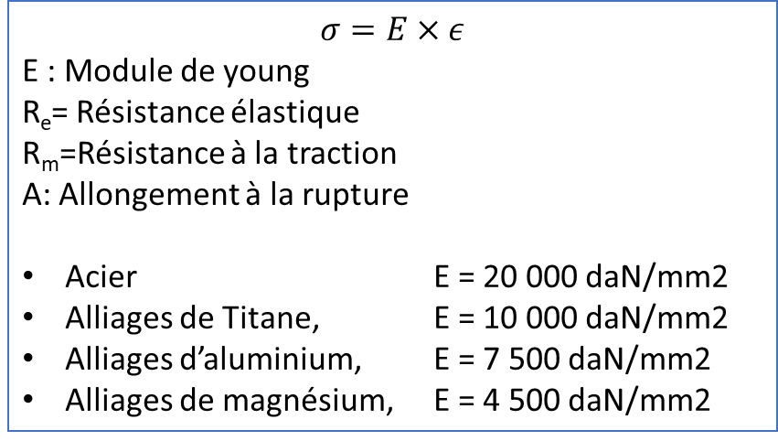
Traction
Notions sur les charges et les contraintes
$$σ=E×ε$$
E : Module de young
R_{e}= Résistance élastique
R_{m}=Résistance à la traction
A: Allongement à la rupture
Acier E = 20 000 daN/mm2
Alliages de Titane, E = 10 000 daN/mm2
Alliages d’aluminium, E = 7 500 daN/mm2
Alliages de magnésium, E = 4 500 daN/mm2
Notes:
Nous allons effectuer des essais de traction sur notre pièce.
Pour chaque contrainte appliquée, nous allons mesurer la déformation. On obtient en fin de compte le graphique suivant appelé courbe de traction.
Plusieurs éléments peuvent être déduits de cette courbe.
D’abord le domaine élastique. Dans ce domaine la déformation varie proportionnellement avec la contrainte. D’où la formule essentielle de la contrainte σ exprimée en fonction de la déformation. Le coefficient de proportionnalité est E qui appelé le module de young.
En relâchant l’effort on constate que la pièce retrouve sa longueur originale dans ce domaine élastique.
Si on continu à augmenter les efforts on constate qu’à partir d’une certaine valeur Re (Appelé aussi résistance élastique) l’élément ne revient plus complètement à sa dimension d’origine une fois l’effort relâché et présente un allongement résiduel. On est dans le domaine plastique. Dans ce domaine la déformation ne dépond pas linéairement de la contrainte appliquée
La contrainte maximale correspond à cet effort Rm est appelé résistance à la traction. A partir d’une certaine valeur on aura la rupture.
E est le module de Young ou module d'élasticité, valeur connue selon le matériau utilisé. Il caractérise la rigidité des matériaux
Si l'on relâche l'effort après avoir dépassé R_{e}, la pièce ne revient pas à sa forme initiale. C’est à dire qu’il existera un allongement permanent : Domaine Plastique.
Ex : Déformation plastique de ressorts, déformation permanente de voilure sous facteur de charge trop élevé.
Si la contrainte σ dépasse R_{m} (résistance à la traction) il y a rupture.
Donc E, R_{e} et R_{m} sont des caractéristiques du matériau.
Acier, E = 20 000 daN/mm2
Alliages de Titane, E = 10 000 daN/mm2
Alliages d’aluminium, E = 7 500 daN/mm2
Alliages de magnésium, E = 4 500 daN/mm2

Slide 10
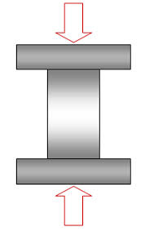
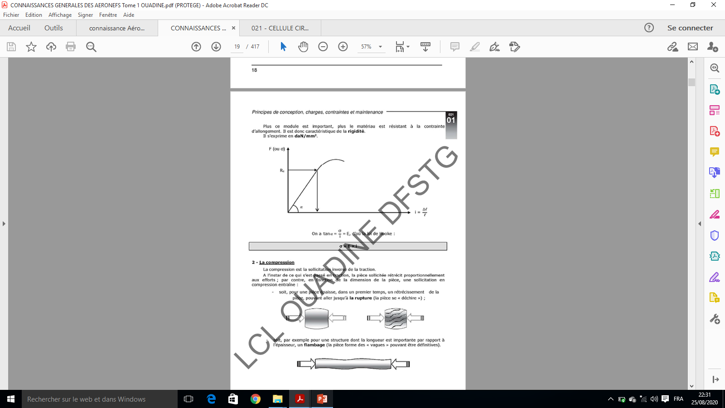
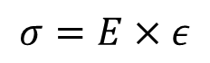
Compression
Notions sur les charges et les contraintes
En fonction de la dimension de la pièce:
Soit une pièce épaisse dans un premier temps, un rétrécissement de la pièce, pouvant aller jusqu’à la rupture
Soit par exemple pour une structure dont la longueur est importante par rapport à l’épaisseur, un flambage
On lutte contre le flambage en utilisant des pièces de faible longueur, rayon important et type de liaison bi-encastrée.
Pendant un vol stabilisé l’extrados de l’aile est soumis à la compression donc au flambage.
Flambage
$$σ=E×ε$$
Notes:
A l’instar de ce qui s’est passé en traction, la pièce sollicitée rétrécit proportionnellement aux efforts; conforment à la même équation de la traction
Par contre, en fonction de la dimension de la pièce, une sollicitation en compression entraine :
Soit une pièce épaisse dans un premier temps, un rétrécissement de la pièce, pouvant aller jusqu’à la rupture
Soit par exemple pour une structure dont la longueur est importante par rapport à l’épaisseur, un flambage
On lutte contre le flambage en utilisant des pièces de faible longueur, rayon important et type de liaison bi-encastrée. Pendant un vol stabilisé l’extrados de l’aile est soumis à la compression donc au flambage.

Slide 11
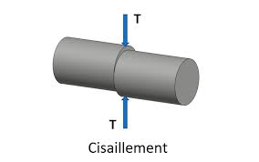
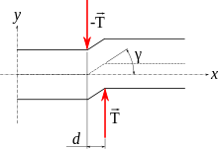
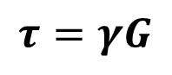
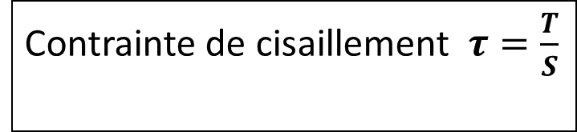
Cisaillement
Notions sur les charges et les contraintes
Contrainte de cisaillement $τ=\frac{T}{S}$
$$τ=γG$$
Notes:
Le cisaillement n’est pas une sollicitation perpendiculaire à la section, comme la traction et la compression. la charge agit parallèlement à la section
Un effort T appliquée parallèlement à une section T est appelle l’effort tranchant
A l’image de la traction on définit la contrainte de cisaillement comme $τ=\frac{T}{S}$
Sous l’influence de ces contraintes, la pièce va se déformer et les 2 faces en question vont glisser l’une par rapport à l’autre. L’angle γ, infiniment petit, qui définit cette distorsion, s’appelle l’angle de glissement.
Dans le cas du cisaillement, il en est de même et l’on dira que l’angle de glissement γ est proportionnel à sa cause, c’est-à-dire à la contrainte tangentielle de cisaillement τ. Cela s’exprime de la façon suivante : $τ=γG$
G module de glissement ou encore module de Coulomb

Slide 12
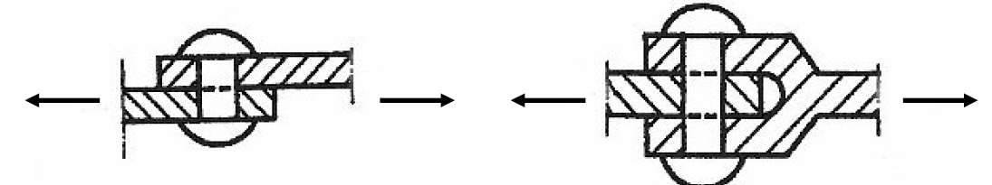
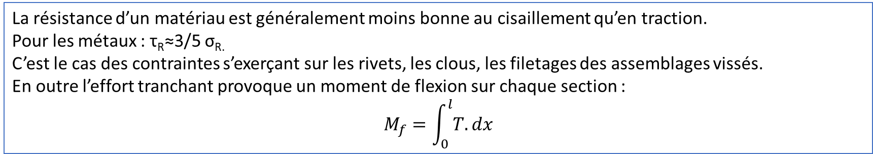
Cisaillement
Notions sur les charges et les contraintes
La résistance d’un matériau est généralement moins bonne au cisaillement qu’en traction.
Pour les métaux : τ_{R}≈3/5 σ_{R.}
C’est le cas des contraintes s’exerçant sur les rivets, les clous, les filetages des assemblages vissés.
En outre l’effort tranchant provoque un moment de flexion sur chaque section :
$$M_{f}=\int_{0}^{l}{T.dx}$$
Notes:
La résistance d’un matériau est généralement moins bonne au cisaillement qu’en traction.
Pour les métaux : τ_{R}≈3/5 σ_{R.}
C’est le cas des contraintes s’exerçant sur les rivets, les clous, les filetages des assemblages vissés.
En outre l’effort tranchant provoque un moment de flexion sur chaque section :

Slide 13
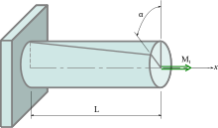
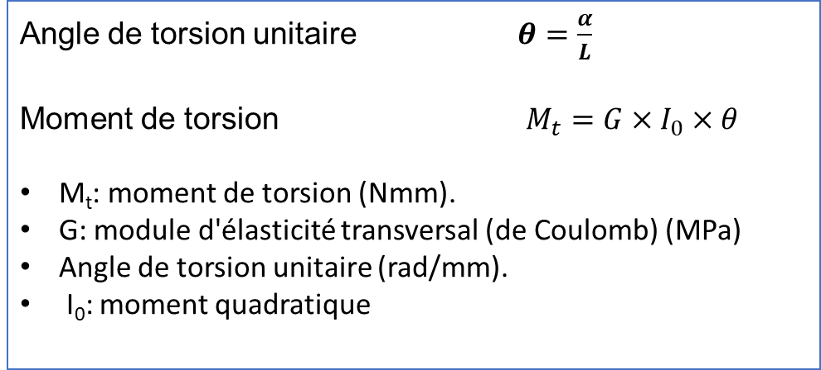
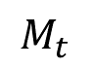
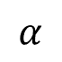
Torsion
Notions sur les charges et les contraintes
$$α$$
Angle de torsion unitaire $θ=\frac{α}{L}$
Moment de torsion $M_{t}=G×I_{0}×θ$
M_{t}: moment de torsion (Nmm).
G: module d'élasticité transversal (de Coulomb) (MPa)
Angle de torsion unitaire (rad/mm).
I₀: moment quadratique
$$M_{t}$$
Notes:
Soit une pièce allongée de section ronde ; appliquons une torsion
Toutes les parties de la pièce sont entrainées en rotation, a l’exception du centre de chaque section ; la ligne de tous ces centres est appelée fibre neutre.
Cette sollicitation génère au sein de la pièce une contrainte de cisaillement qui est maximale à l’encastrement et décroit pour devenir nulle à l’extrémité.
Ce cisaillement est maximum en surface et va diminuer en se dirigeant vers le centre, ou il est nul
Dans le domaine élastique, le moment de torsion Mt est proportionnel à l'angle unitaire de torsion θ
$$θ=\frac{α}{L}$$
$$M_{t}=G×I_{0}×θ$$
M_{t}: moment de torsion (Nmm).
G: module d'élasticité transversal (de Coulomb) (MPa). :
Angle de torsion unitaire (rad/mm).
I₀: moment quadratique

Slide 14
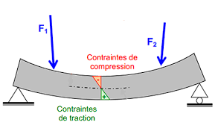
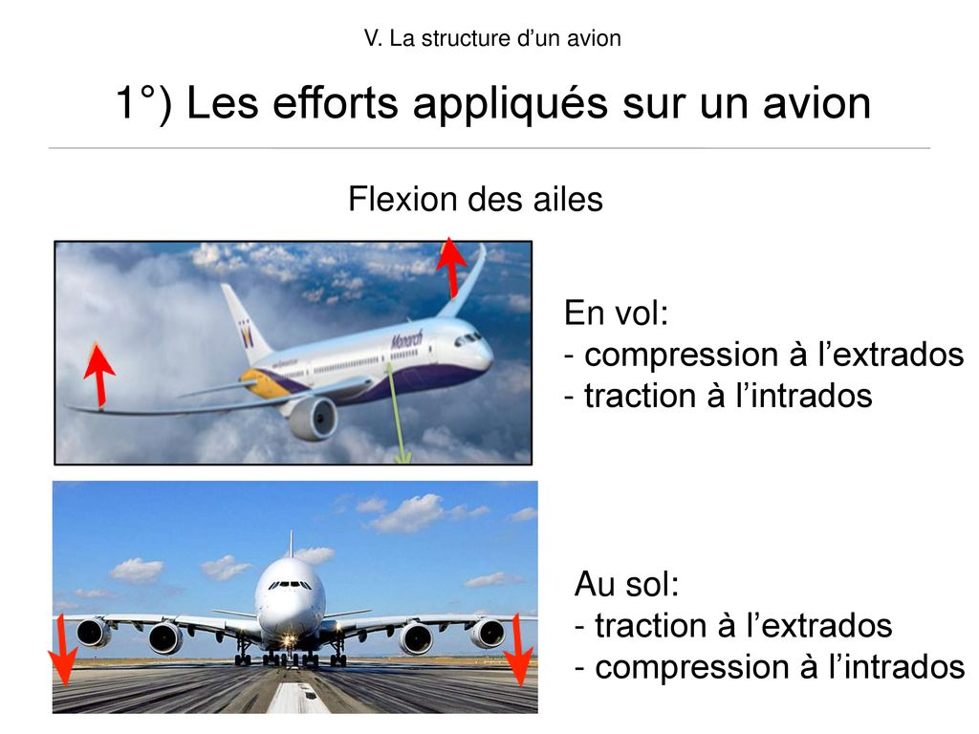
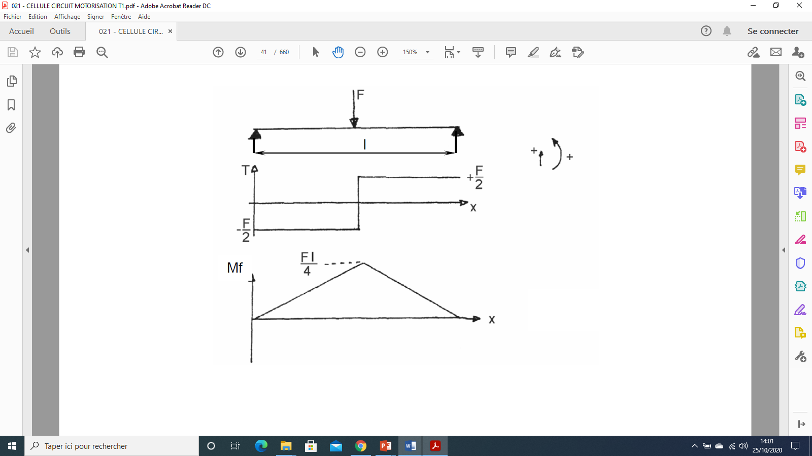
Flexion
Notions sur les charges et les contraintes
Notes:
La flexion est la déformation d'un objet sous l'action d'une charge.
Elle se traduit par une courbure qui tend à rapprocher ses deux extrémités
La structure subit donc des contraintes de traction sur la partie supérieure et de compression sur la partie inferieur. Ces contraintes sont proportionnelles à la distance par rapport à l’axe neutre.
Il a été étudié les différentes contraintes et leurs effets sur une structure.
Dans ce qui suite il sera étudié le cas particulier de leurs applications sur les ailes de l’avion.

Slide 15
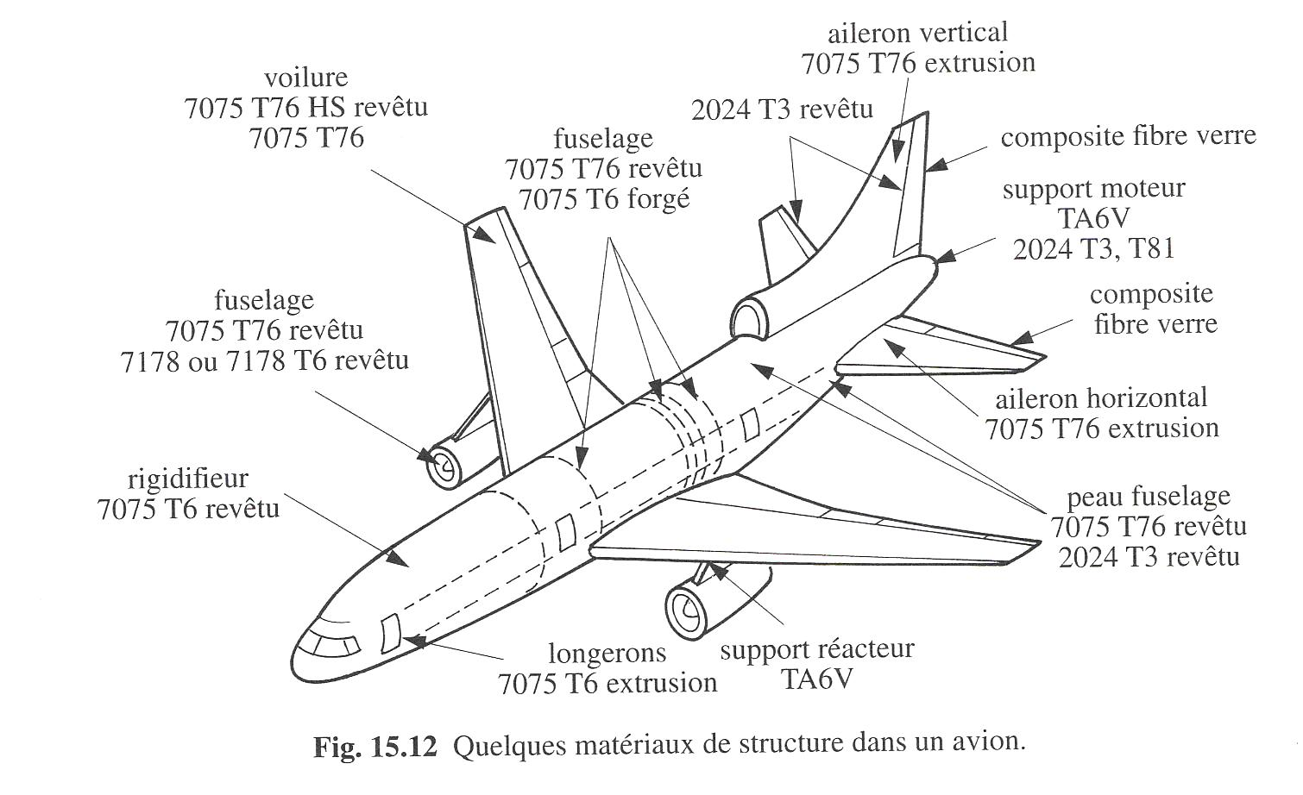
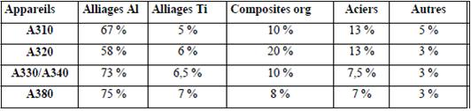
Les matériaux utilisés en aéronautique
Trois critères de choix des matériaux:
résistance,
légèreté,
prix de revient.
On trouve principalement:
des aciers,
des alliages légers,
des alliages ultra-légers
des matériaux composites.
Notes:
Les matériaux utilisés en aéronautique sont sélectionnés sur trois critères ; résistance, légèreté, prix de revient.
On trouve principalement des aciers, des alliages légers, des alliages ultra-légers et des matériaux composites.
Les alliages qui forment la coque d’un avion sont tous des alliages d’aluminium et ils appartiennent à deux séries d’alliages, la série 2000 et la série 7000 qui sont respectivement des alliages d’aluminium avec du cuivre et du zinc. Les propriétés de l’aluminium sont certes intéressantes mais au regard de ces seules propriétés, que nous verrons plus tard, on pourrait penser qu’il serait plus avisé d’utiliser des alliages de titane. Mais il s’avère en fait que le titane reste un métal trop couteux, il faut en effet toujours regarder le rapport qualité/prix.

Slide 16
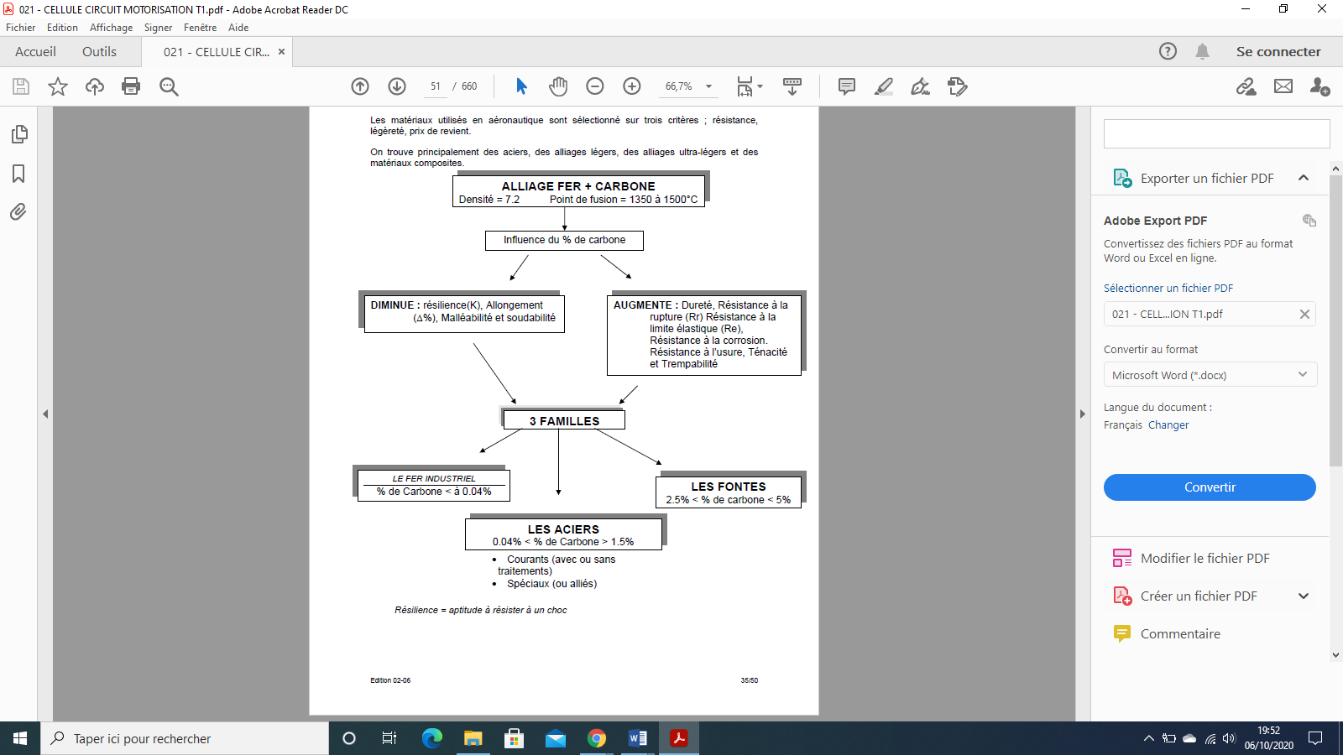
Alliages Fer- Carbone
Les matériaux utilisés en aéronautique

Slide 17
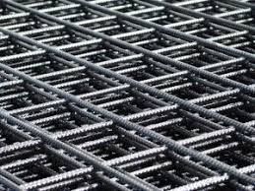
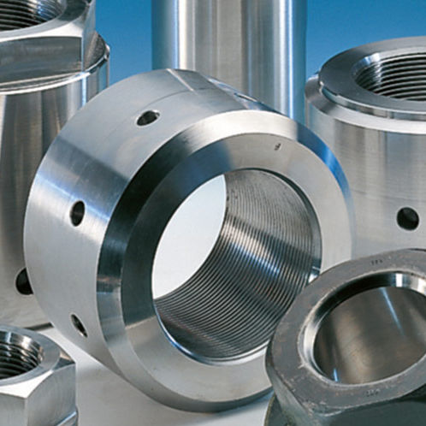
Les aciers ordinaires ou non alliés
Les matériaux utilisés en aéronautique
Composition de l’acier :
Fer ................ base
Carbone........ 0.04 à 1.5%
Silicium ......... 0.1 à 1%
Manganèse... 0.1% à 1% Provient du minerai
Phosphore .... 0.08%
Soufre ........... 0.08%
Pour une faible variation de carbone, on obtient une influence considérable sur les propriétés mécaniques de l’acier notamment la dureté.
Notes:
Les aciers sont composés de fer et de carbone plus un certain nombre d’éléments dont le dosage va conditionner les caractéristiques du matériau obtenu.
Le pourcentage de carbone ajouté au fer est compris entre 0.04% et 1,5%.
Pour une faible variation de carbone, on obtient une influence considérable sur les propriétés mécaniques de l’acier notamment la dureté.
Composition de l’acier :……..

Slide 18
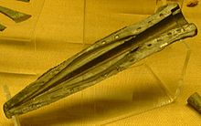
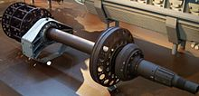
Les matériaux utilisés en aéronautique
Les aciers ordinaires ou non alliés:
Désignation normalisée de l’acier
Exemple : E 360
E : pour Acier de construction mécanique
360 : représente la valeur minimale de résistance en traction à la limite élastique exprimée en N/mm² ou Mpa
Le terme aciers d’usage général rassemble une famille d’aciers destinés aux bâtiments et travaux publics.
Exemple: XC38
XC, C: pour les aciers non alliés spéciaux
Leur composition est plus précise et plus pure et correspond à des usages définis à l’avance.
(les forets, ressorts, arbres de transmission, matrices (moule))
Notes:
Désignation normalisée de l’acier :

Slide 19
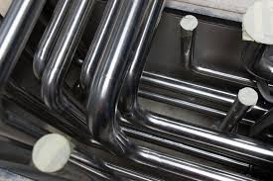
Les aciers faiblement alliés
Les matériaux utilisés en aéronautique
Ce sont des aciers auxquels on ajoute, au cours de leur élaboration, un ou plusieurs métaux afin de modifier les caractéristiques mécaniques.
Aucun des éléments d’alliage ne dépassant pas 5%.
Le choix et la teneur sont fonction des caractéristiques à obtenir.
Ils sont utilisés pour des applications nécessitant une haute résistance.
Eléments d’addition :
Nickel (Ni) : Augmente la résistance à la traction, la limite élastique, la résistance à la chaleur
Chrome (Cr) : Confère à l’acier une grande résistance à la corrosion et une excellente tenue en température.
Tungstène (W) : Donne aux aciers une forte résistance à l’usure. C’est un métal rare et cher.

Slide 20
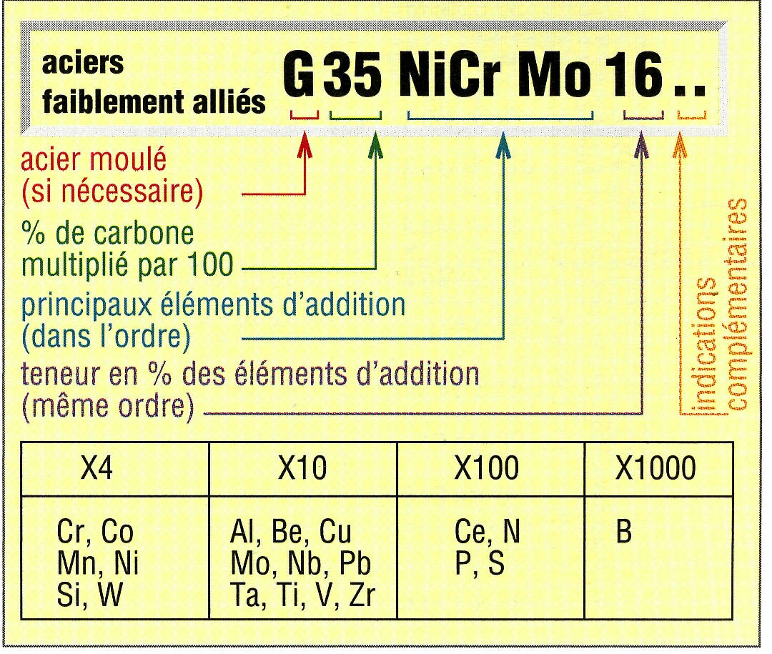
Les aciers faiblement alliés: Désignation normalisée
Les matériaux utilisés en aéronautique
Exemple : 30 Cr Al Mo 6.12
30 : nombre représentant la teneur en carbone en centième de pour cent : 0.30% de carbone
Cr Al Mo : Série de lettre indiquant les éléments d’alliage dans l’ordre des teneurs décroissantes
6 et 12 : teneur de l’élément principal d’alliage multiplié par 4 pour les métaux suivants: Cr Chrome, Co Cobalt, Mn Manganèse Ni Nickel,Si Silicium (6 : 1.5% de chrome et 12 :1.2% d’aluminium.
Tous les autres éléments (Aluminium, Titane, Tungstène) ont leurs % multipliés par 10.

Slide 21
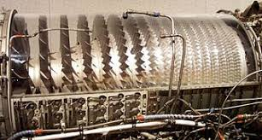
Les aciers fortement alliés
Les matériaux utilisés en aéronautique
Aciers dans lequel un élément d’alliage est au moins égal à 5%
L’incorporation aux aciers classiques de certains éléments d’alliage en proportions élevées les rend insensibles à la corrosion, .
Exemple : X 30 Cr 13
(acier fortement allié :0,30% de carbone et 13% de chrome).
Les aciers inoxydables sont utilisés pour les ailettes de compresseurs avec notamment des additions de tungstène et de nickel.
Ils sont aussi utilisés dans les zones de structure demandant une haute résistance et une bonne tenue à la corrosion

Slide 22
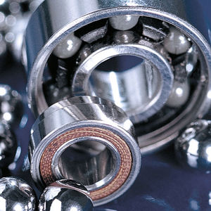
Les aciers fortement alliés: Désignation normalisée
Les matériaux utilisés en aéronautique
Exemple : Z 10 CNT 18-8
Z aciers fortement alliés
10 teneur en carbone en centième de pour-cent : 0.10%
Cr Ni Ti éléments d'alliage dans l'ordre des teneurs décroissante
teneur moyenne de l'élément principale : 18%
teneur moyenne de l'élément secondaire : 8%

Slide 23
Alliages légers
Les matériaux utilisés en aéronautique
On appelle alliages :
Ultra légers : si leur densité est comprise entre 1 et 2. Le métal de base est le magnésium (σ=1,7).
Légers : si leur densité est comprise entre 2 et 3. Le métal de base est l’aluminium (σ = 2,7).
Semi-légers ; si leur densité est supérieure à 3. Le métal de base est le titane (σ = 4,51).

Slide 24
Alliages légers: Désignation alphanumérique
Les matériaux utilisés en aéronautique
La première lettre désigne le métal de base.
Les autres lettres désignent les métaux d’alliage
Ils sont classées par ordre de teneurs décroissantes.
Ces lettres sont souvent suivies d’un chiffre représentatif de la teneur en pour cent.
Exemple :AG5M
A = Aluminium (base)
G = Magnésium (métal d’alliage)
5= 5 % de Magnésium
M = Manganèse (métal d’alliage en faible quantité)
Les lettres symboles des métaux couramment utilisés sont :
A = Aluminium G = Magnésium
M = Manganèse N = Nickel
S= Silicium T=Titane
U= Cuivre Z=Zinc

Slide 25
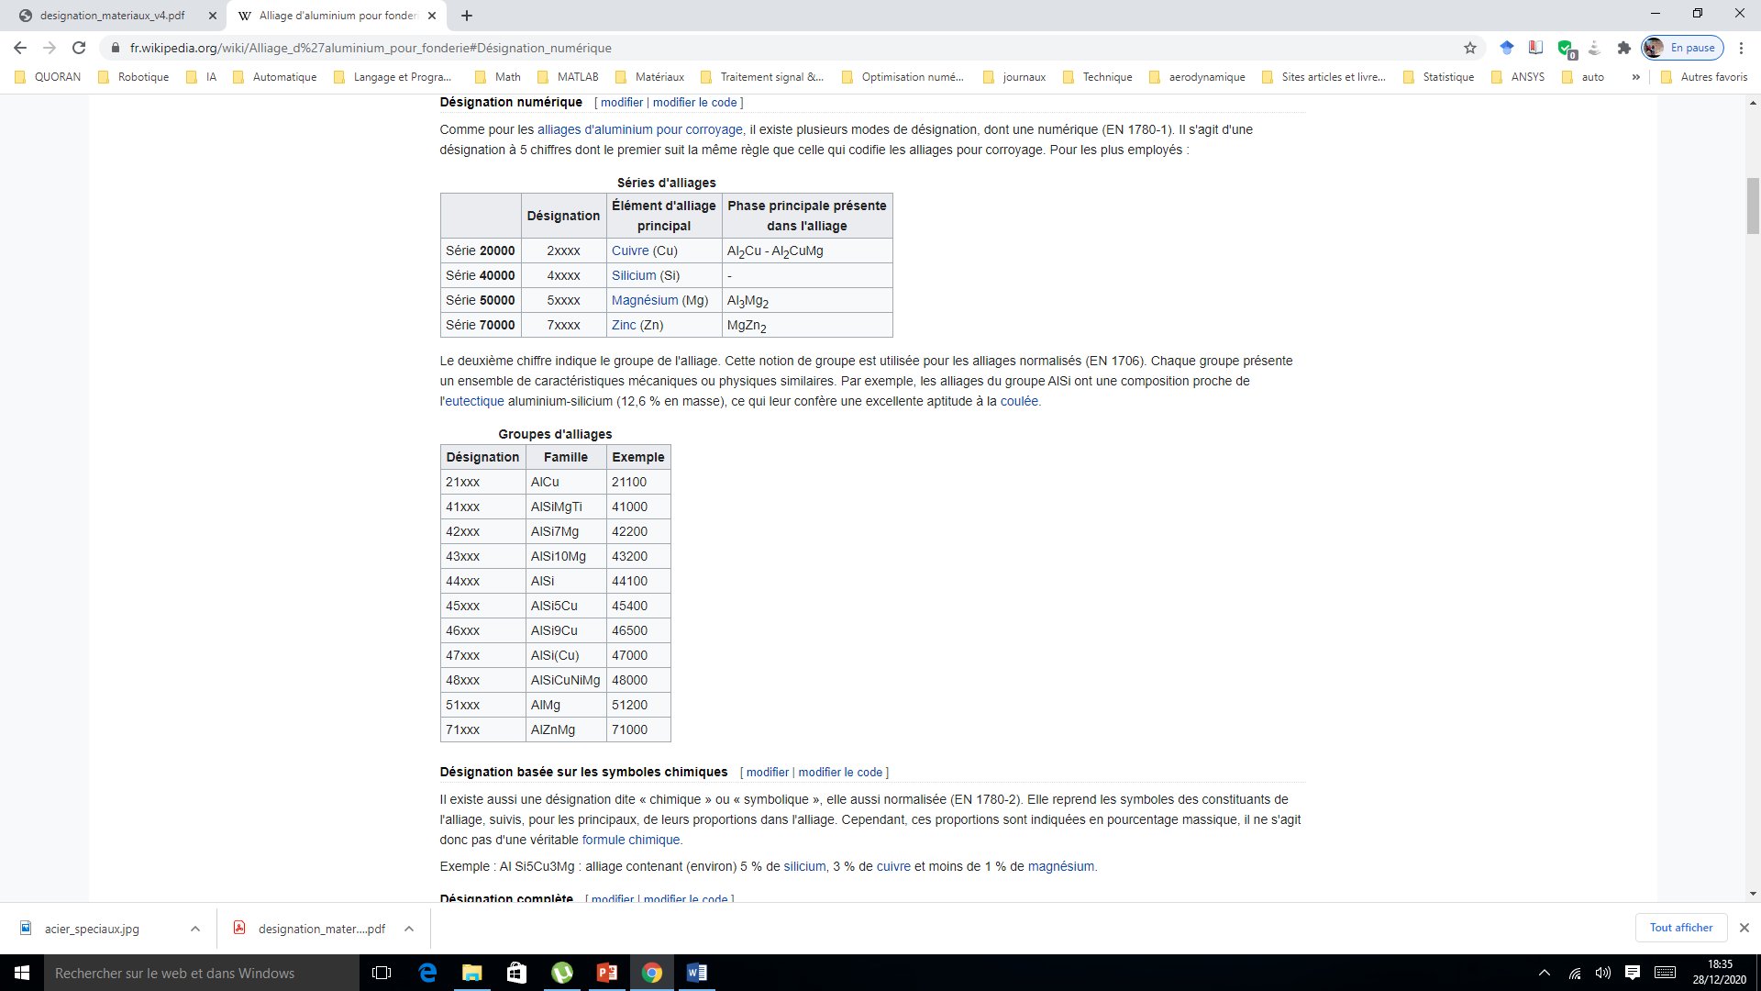
Alliages légers: Désignation Numérique
Les matériaux utilisés en aéronautique
L’aluminium (σ = 2,7) n’est pas utilisé à l’état pur, dans la construction aéronautique à cause de ses caractéristiques mécaniques trop faibles.
On l’utilise sous forme de placage pour la protection contre la corrosion, de certaines tôles d’alliages légers.
Au contact de l’air, l’aluminium pur s’auto-protège par oxydation en créant un film d’alumine qui limite les risques de corrosion.
Un nombre de 4 chiffres, dont le premier indique le métal d’alliage principal, ou série.
Exemple : AG5M => 5056 série 5000.

Slide 26
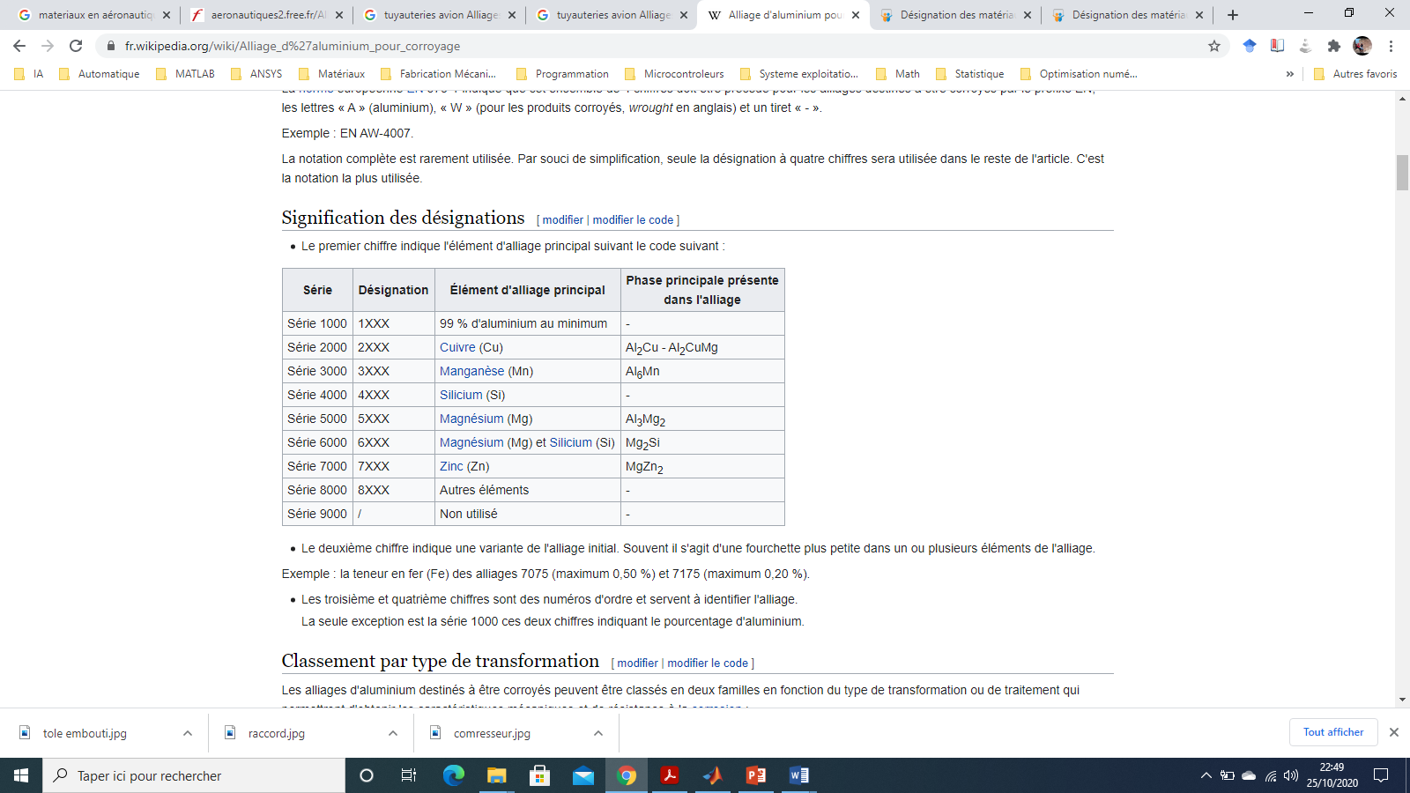
Alliages légers: Désignation Numérique
Les matériaux utilisés en aéronautique

Slide 27
Les Alliages légers non trempant
Les matériaux utilisés en aéronautique
Egalement nommés alliages sans traitement thermique, ou encore, alliages sans durcissement structural.
Ce sont des alliages sur lesquels les traitements thermiques et, notamment la trempe, n’améliorent pas les caractéristiques mécaniques.
Alliages aluminium – magnésium
Alliages aluminium - silicium

Slide 28
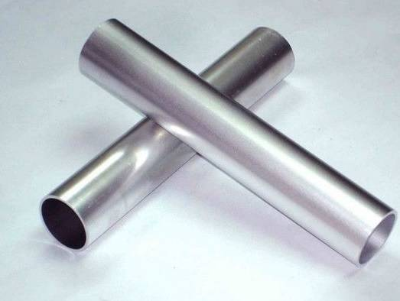
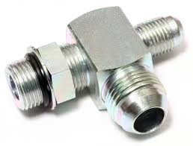
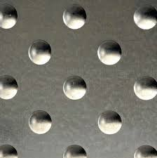
Les matériaux utilisés en aéronautique
Les Alliages légers non trempant: Alliages aluminium - magnésium
Dosage de G entre 3 et 5 %.
Exemples:
Série5000: AG3 (5052), AG5M (5056)
Ils sont plus connus sous les noms de Duralinox ou Alumag
Caractéristiques
facilités de chaudronnage (malléables) ;
se soudent bien;
excellente tenue à la corrosion chimique.
Application
tuyauteries, raccords hydrauliques eau et carburants B.P. et M.P.
(pour les circuits HP et zones à risques, on utilise le titane ou F acier inox ;
tuyauteries conditionnement d’air ;
tôles et carénages emboutis.

Slide 29
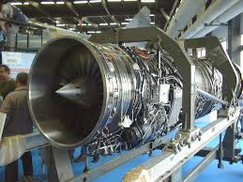
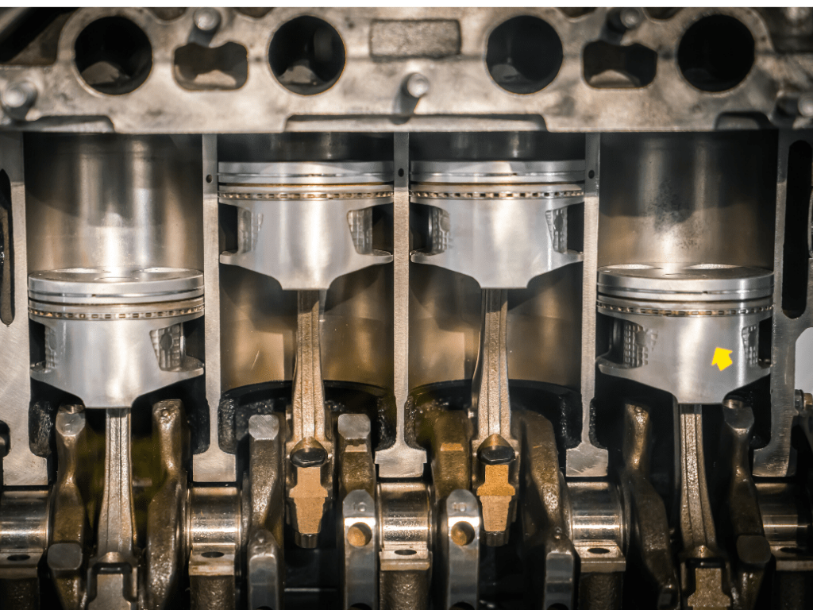
Les Alliages légers non trempant: Alliages aluminium - silicium
Les matériaux utilisés en aéronautique
Dosage de S entre 7 et 22 % suivant les caractéristiques recherchées. Exemples:
série 4000: AS13, AS22).
Ils sont connus sous le nom d’Alpax.
Caractéristiques
bonne coulabilité (fonderie) ;
bonne résistance à la corrosion ;
faible coefficient de dilatation (jeux) ;
bonnes caractéristiques de frottement (usure).
Application
carters GMP et GTR ;
pistons.

Slide 30
Les Alliages Légers Trempant
Les matériaux utilisés en aéronautique
Egalement nommés à traitement thermique, ou encore, à durcissement structural.
Ce sont les alliages sur lesquels les traitements thermiques, notamment la trempe, leur confère les caractéristiques mécaniques maximales.
Alliages Aluminium – Cuivre
Alliages Aluminium – Zinc
Alliages Aluminium - Lithium
Notes:
Les Alliages Légers Trempant
Egalement nommés à traitement thermique, ou encore, à durcissement structural. Ce sont les alliages sur lesquels les traitements thermiques, notamment la trempe, leur confère les caractéristiques mécaniques maximales.

Slide 31
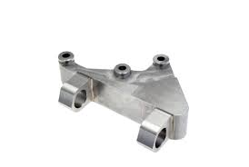
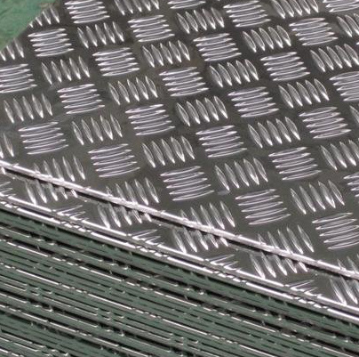
Les Alliages Légers Trempant: Alliages Aluminium - Cuivre
Les matériaux utilisés en aéronautique
Dosage de U entre 2 et 6 %.
Exemples :
série 2000: AU4G (2017) AU4G1 (2024)
Plus connus sous les noms de Duralumin, Dural, Dural FR.
Ce sont des alliages fortement utilisés dans l’aéronautique.
AU4G (2017)
Bonnes caractéristiques mécaniques
Mais sensibilité à la corrosion,
Les tôles fabriquées avec cet alliage seront protégées par un placage d’aluminium pur
(Alclad ou Vedal utilisé pour la fabrication de rivets, tôles, etc...)

Slide 32
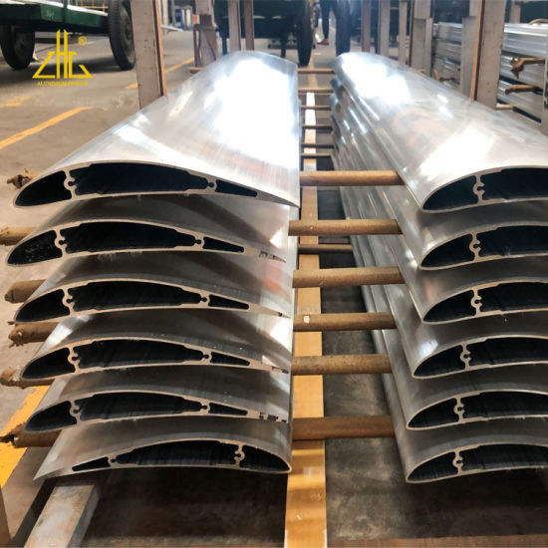

Les Alliages Légers Trempant: Alliages Aluminium – Cuivre (suite)
Les matériaux utilisés en aéronautique
AU4G1 (2024)
Caractéristiques mécaniques supérieures au 2017,
Il est aussi très sensible aux phénomènes de fluage (augmentation de la température sous contraintes et dans le temps).
Il présente une bonne résistance à la traction.
Il utilisé pour la fabrication : de tôles, de revêtements intégraux intrados voilure, longerons (semelles), etc...

Slide 33
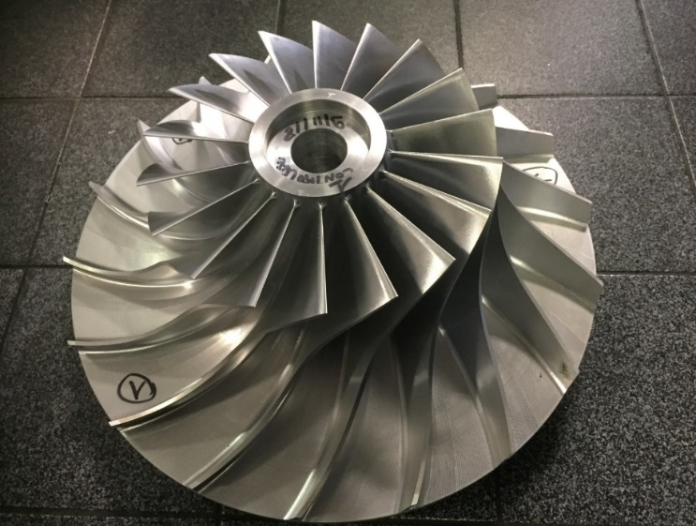
Les Alliages Légers Trempant: Alliages Aluminium - Cuivre
Les matériaux utilisés en aéronautique
AU2GN (2618)
Caractéristiques mécaniques (à froid) presque identiques au 2024
Meilleure sous contraintes thermiques: Jusqu’à 220°C,
Tenue à la corrosion est bonne.
Il est utilisé dans la construction des pièces soumises aux contraintes mécaniques et thermiques:
ailettes et roues de compresseurs
revêtements structures longerons, nervures), etc...

Slide 34

Les matériaux utilisés en aéronautique
Les Alliages Légers Trempant: Alliages Aluminium - Zinc
Dosage de Z entre 5 et 8 %. (Exemples : AZ5GU (7075) AZ8GU (7049) Plus connus sous le nom de Zicral.
Caractéristiques
Ils possèdent les meilleures caractéristiques mécaniques de tous les alliages légers et présentent une très bonne résistance à la compression
par contre, ils résistent mal à la corrosion intergranulaire sous fortes contraintes.
Applications
longerons, fûts et contrefiches de trains d’atterrissage ;
revêtements, extrados voilure et inférieur fuselage.

Slide 35
Les matériaux utilisés en aéronautique
Les Alliages Légers Trempant: Alliages Aluminium - Lithium
Dosage de Li 2 à 3 % maximum. Ils sont connus sous les noms :
Alithalite A : remplace le Dural (2024) ;
Alithalite B : remplace le Zicral (7075)
Caractéristiques :
La faible densité du lithium (σ=0,53)
Permet d’obtenir des alliages de densité réduite (environ -10 %)
Des caractéristiques mécaniques améliorées notamment pour le module E (environ +10 %).
Le coût 5 à 10 fois supérieurs aux alliages classiques (difficultés d’élaboration + prix du lithium)

Slide 36

Les Traitements Thermiques
Les matériaux utilisés en aéronautique
Les traitements thermiques, appliqués à certains métaux ou alliages de métaux, ont pour but :
de modifier et d’améliorer les caractéristiques mécaniques qu’ils possèdent
D’obtenir des propriétés spécifiques nécessaires à leur utilisation dans la construction.
Ce sont des opérations délicates et précises, notamment sur le choix des températures ainsi que des vitesses de variation (chauffage - refroidissement).
Suivant les métaux ou alliages de métaux sur lesquels ils seront appliqués, les résultats obtenus pourront être complètement différents, voire opposés.
Nous n’étudierons que ceux appliqués sur les alliages légers.
Les traitements thermiques courants sont : la trempe, le revenu et le recuit.

Slide 37
Les matériaux utilisés en aéronautique
Les Traitements Thermiques: La trempe
Ne s’applique que sur les alliages « trempant ou à durcissement structural »
confère à ceux-ci les caractéristiques mécaniques maximum.
L’opération consiste à chauffer l’alliage jusqu’à sa température idéale, (exemple : 495 ± 5°C pour un 2024) et ensuite, de refroidir très rapidement à l’eau, à l’air ou au brouillard.
Le matériau est alors mou et malléable, durant une période assez courte (incubation ou maturation naturelle). Cette situation pourra être mise à profit pour la mise en forme de certains panneaux ou la pose de rivets.
La période de maturation peut être allongée par diminution de la température ambiante, ou, réduite par augmentation de la température ambiante (jusqu’à 150°C).

Slide 38

Les matériaux utilisés en aéronautique
Les Traitements Thermiques: Le revenu
Les processus de durcissement (Chauffe + Trempe) sont utilisés pour obtenir les propriétés mécaniques spécifiques d’un composant, requises pour son utilisation.
Un revenu est un traitement thermique à basse température (150 à 650 ºC) destiné à éliminer les contraintes et la fragilisation provoquées par la trempe et obtenir les propriétés mécaniques requises.

Slide 39

Les matériaux utilisés en aéronautique
Les Traitements Thermiques: Le recuit
Il peut s’appliquer à tous les alliages d’aluminium et permet :
d’obtenir une malléabilité maximum ;
d’annuler les effets de la trempe ;
de supprimer les effets de l’écrouissage.
L’opération consiste à chauffer, maintenir la chaleur et, refroidir suivant des nonnes très strictes adaptées au matériau et aux résultats que l’on veut obtenir.

Slide 40
Matériaux composites: Présentation
Définition: Assemblage intime de deux ou plusieurs éléments non miscibles, de forme et structures différentes, dont les qualités se complètent pour donner un matériau hétérogène dont les performances globales sont considérablement améliorées.
L’idée au départ est venue d’associer et non d’allier dans une même masse des matériaux de nature différente pour bénéficier des performances individuelles
et, créer un matériau hétérogène dont les performances globales sont encore accrues.
Une nouvelle famille est alors apparue : « les matériaux composites ».
Ses grandes performances, sa masse spécifique faible et de part son procédé de fabrication ont rendu ce produit très attractif dans la construction aéronautique.
Son utilisation très discrète, au départ dans des structures secondaires, s’est très vite développée dans la fabrication de structures travaillantes (gouvernes, spoilers, volets, capots,etc...).

Slide 41
Matériaux composites: Qualités
Bonne résistance spécifique (caractéristiques mécaniques / densité) ;
Module spécifique élevé (module d’Young / densité) ;
Bonne tenue à la fatigue ;
Fail-safe de part sa conception (risques de propagation de criques minimes) ;
Bonne tenue à la corrosion ;
Dilatation thermique faible (notamment pour le kevlar et le carbone) ;
Fabrication aisée des pièces (Minimiser les coûts).

Slide 42

Matériaux composites: Constitution
Deux parties principales constituent le matériau :
les fibres, armature ou renfort ;
la matrice ou liant.
Lorsque l’on nomme un composite, on cite:
en premier le matériau armature ou fibres;
en second le matériau liant ou matrice.
Exemple : carbone / époxy.
Exemple d’application domestique simple: les pneumatiques (armature fer ou toile, liant caoutchouc).

Slide 43

Matériaux composites: Les Fibres ou armature
Rôle
donner au matériau les caractéristiques mécaniques maximum, par utilisation de fibres longues et continues ayant de bonnes performances ;
reprendre la majeure partie des efforts par orientation précise des fibres, pour supporter les charges et contraintes maximum appliquées à la pièce.
Principales qualités requises
caractéristiques mécaniques élevées ;
légèreté;
compatibilité avec le liant (résines) ;
résistance thermique bonne;
adaptabilité aux procédés de mise en œuvre.

Slide 44
Matériaux composites: Différents types des fibres et des armature:
Les fibres sont d’origine :
Métallique;
Minérale;
Synthétique;
métalloïdique.
En construction aéronautique on utilise surtout :
la fibre de verre (GFRP),
la fibre d’aramide (AFRP)
la fibre de carbone (CFRP).
Notes:
Différents types

Slide 45

Matériaux composites: Fibres métalliques
Elaborées à partir de :
Aciers ;
alliages d’aluminium ;
titane ;
molybdène, tungstène, béryllium...
Avantages
Propriétés mécaniques intéressantes ;
bonne tenue mécanique à chaud ;
excellente conductibilité.
Inconvénients
Densité importante ;
risques de couples galvaniques avec les matrices métalliques (corrosion).

Slide 46

Matériaux composites: Fibres minérales
La plus connue est la fibre de verre, c’est l’ancêtre des fibres structurales (1950).
Avantages
Rapport performances mécaniques / prix, très intéressant ;
disponible sous toutes les formes (fils, tresses, mâts) ;
faible dilatation et conductibilité thermique ;
bonne résistance à l’humidité et à la corrosion ;
résistance assez bonne avec la température (performances mécaniques conservées à 50 % sous 360°C).
Inconvénients
Performances mécaniques spécifiques moyennes, comparées à d’autres fibres (E≈8 000);
faible rigidité en flexion.

Slide 47

Matériaux composites: Fibres minérales (suite)
Applications aéronautiques
Utilisées pour la construction de pièces ou éléments faiblement sollicités :
planchers, plafonds cabines et soutes ;
portes et cloisons Galleys ;
capots légers GTR, carénages, portes de visites, etc....
Leur tendance au vieillissement et leur faible tenue en fatigue en limite l’emploi pour des pièces très sollicitées où, on leur préfère d’autres fibres (kevlar ou carbone)

Slide 48


Matériaux composites: Fibres synthétiques ou aramides
A l’origine de polyamides aromatique dont la plus connue est le kevlar. Exemples :
kevlar 29 - bas module E = 6700
kevlar 49 - haut module E = 13200 (application aéronautique)
Avantages
Excellente résistance spécifique à la rupture en traction (Rr = 300, E=13 000) ;
faible densité (σ= 1,45) ;
dilatation thermique nulle voire négative (sens longitudinal des fibres) ;
bonne résistance à la fatigue, aux chocs et aux agents chimiques (sauf les acides et bases forts) ;
bonne absorption des vibrations ;
auto-extinguible (ne dégage pas de fumée).
Notes:
Fibres synthétiques ou aramides

Slide 49


Matériaux composites: Fibres synthétiques ou aramides (suite)
Inconvénients
Mauvaise résistance à la compression;
absorbe l’humidité (dégrade les caractéristiques);
faible adhérence avec les résines ;
résistance à la coupure élevée (usinabilité délicate);
sensibilité aux UV (dégrade les performances);
température maximum d’utilisation 170°C;
ne fond pas, se décompose vers 480°C.
Applications aéronautiques
Tubes ou réservoirs soumis à fortes pressions;
capots GTR et carénages mâts supports (pode);
panneaux fixes dérive, bords d’attaque, de fuite d’aile, etc;
matériaux ablatifs.
Notes:
Fibres synthétiques ou aramides

Slide 50
Matériaux composites: Fibres métalloïdiques
Essentiellement fibres de
carbone,
de bore et
de carbure de silicium.
Notes:
Fibres métalloïdiques

Slide 51
Matériaux composites: Fibres métalloïdiques-Fibres de carbone
Les Fibres métalloïdiques sont essentiellement des fibres de carbone, de bore et de carbure de silicium.
Avantages
excellentes propriétés mécaniques, résistance à la rupture très importante tant en traction qu’en compression, ainsi qu’une très grande rigidité.
Exemples :
type HR Rr – 250 E = 23 000
type HM Rr = 200 E = 42 000
type UHM Rr = 120 E = 60 000
très bonne tenue à la température (si atmosphère non oxydante) ;
bonne conductibilité thermique et électrique ;
dilatation thermique nulle voire négative dans le sens longitudinal des fibres ;
faible densité (G = 1,9) ;
bonne usinabilité des matériaux renforcés par ces fibres ;
peu sensible aux rayures.
Notes:
Fibres métalloïdiques

Slide 52
Fibres métalloïdiques Fibres de carbone
Inconvénients
tenue médiocre aux chocs ;
mauvaise tenue chimique :
avec l’oxygene si T° > 400°C,
avec les acides oxydants si T° augmente
avec les métaux (couples galvaniques :corrosion) ;
prix élevé ;
tenue médiocre à l’abrasion.
Notes:
Fibres métalloïdiques

Slide 53
Fibres métalloïdiques Fibres de carbone
Applications aéronautiques
surfaces mobiles de voilure : ailerons, spoilers, volets hypers, PHR, direction ;
surfaces fixes : dérive, panneaux multiples... ;
capots GTR et trappes de trains d'atterrissage... ;
de tous les avions actuels A320, 330, 340, Falcon, F757,767,777,etc...
Notes:
Fibres métalloïdiques

Slide 54
Fibres de bore, de carbure de Si
Avantages
caractéristiques mécaniques exceptionnelles, résistance à la rupture en traction et compression, Rr - 350 ;
très grande rigidité (E = 42000) ;
bon comportement thermique ;
bonne adhérence avec les matrices ;
bonne tenue à la fatigue et au vieillissement.
Notes:
Avantages
caractéristiques mécaniques exceptionnelles, résistance à la rupture en traction et compression, Rr - 350 ;
très grande rigidité (E = 42000) ;
bon comportement thermique ;
bonne adhérence avec les matrices ;
bonne tenue à la fatigue et au vieillissement.
Inconvénients
mauvaise tenue aux impacts ;
usinage difficile ;
densité assez importante (σ= 2,7) ;
prix très élevé.
Applications aéronautiques
disques de compresseurs GTR, carters et volets de tuyère ;
stabilisateur F14 (gain de poids en remplacement du titane) ;
becs de bord d’attaque du Lockeed CSA Galaxy.

Slide 55
Fibres de bore, de carbure de Si
Inconvénients
mauvaise tenue aux impacts ;
usinage difficile ;
densité assez importante (σ= 2,7) ;
prix très élevé.
Notes:
Avantages
caractéristiques mécaniques exceptionnelles, résistance à la rupture en traction et compression, Rr - 350 ;
très grande rigidité (E = 42000) ;
bon comportement thermique ;
bonne adhérence avec les matrices ;
bonne tenue à la fatigue et au vieillissement.
Inconvénients
mauvaise tenue aux impacts ;
usinage difficile ;
densité assez importante (σ= 2,7) ;
prix très élevé.
Applications aéronautiques
disques de compresseurs GTR, carters et volets de tuyère ;
stabilisateur F14 (gain de poids en remplacement du titane) ;
becs de bord d’attaque du Lockeed CSA Galaxy.

Slide 56
Fibres de bore, de carbure de Si
Applications aéronautiques
disques de compresseurs GTR, carters et volets de tuyère ;
stabilisateur F14 (gain de poids en remplacement du titane) ;
becs de bord d’attaque du Lockeed CSA Galaxy.
Notes:
Avantages
caractéristiques mécaniques exceptionnelles, résistance à la rupture en traction et compression, Rr - 350 ;
très grande rigidité (E = 42000) ;
bon comportement thermique ;
bonne adhérence avec les matrices ;
bonne tenue à la fatigue et au vieillissement.
Inconvénients
mauvaise tenue aux impacts ;
usinage difficile ;
densité assez importante (σ= 2,7) ;
prix très élevé.
Applications aéronautiques
disques de compresseurs GTR, carters et volets de tuyère ;
stabilisateur F14 (gain de poids en remplacement du titane) ;
becs de bord d’attaque du Lockeed CSA Galaxy.

Slide 57
Différentes formes et orientation
Formes
01 simple : les filaments ou brins sont assemblés par torsion ;
tissu : les fils sont entrecroisés sur un métier à tisser ;
nappe unidirectionnelle : les fils sont maintenus les uns contre les autres par la résine.
Orientation
La direction des contraintes appliquées à la pièce conditionne l’orientation des fibres (renforts) donc la fabrication du matériau composite.
unidirectionnelle
bidirectionnelle

Slide 58
Les Matrices ou liant
Rôle
Réaliser la liaison entre les fibres, et, les maintenir en position pour donner la forme à la pièce;
séparer et protéger les fibres afin que la rupture de l’une n’entraîne pas celle des autres;
répartir et transmettre les contraintes.
Principales qualités requises
une grande adhérence aux fibres ;
bonne limite élastique (pour que les fibres supportent le maximum des efforts retransmis, sans déformation permanente) ;
bonne résistance aux chocs (résilience). Exemple : résine époxy (usage extérieur) ;
bonne résistance au feu (cabine : pas de dégagement de fumée toxique, auto- extinguibilité... FAR 25). Exemple : résines phénoliques ;
bonne tenue en température ;
bonne tenue au vieillissement.

Slide 59
Les Matrices ou liant
On distingue trois types :
métalliques ;
organiques ou résines ;
pyro-carbone.

Slide 60
Matrices métalliques
Ces matrices permettent d’étendre le domaine d’utilisation lorsque la température dépasse les 350°C jusqu’à 600°C. On utilise les alliages légers (AG5 - AS5) et le titane avec des fibres de bore ou de carbure de silicium.

Slide 61
Matrices organiques ou résines
Résines époxydes
Très utilisées dans la construction aéronautique avec des fibres de bore, de carbone, de kevlar et de verre. Elles possèdent :
une grande adhérence avec les fibres ;
de bonnes propriétés mécaniques ;
une bonne résistance à la corrosion et à l’abrasion ;
un domaine d’utilisation en température moyen entre 60°C et 150°C.

Slide 62
Matrices organiques ou résines
Résines phénoliques
Utilisées pour la conception de matériaux ablatifs (aménagements cabine). Elles possèdent :
une très bonne résistance au feu ;
un bon domaine d’utilisation en température ≈200°C ( 350°C en pointe) ;
des propriétés moyennes (inférieures aux époxydes).

Slide 63
Matrices organiques ou résines
Résines thermostables
Utilisées pour la conception de :
matériaux, isolants haute température ;
matériaux ablatifs ;
plaquettes de frein, etc...
Elles possèdent :
de très bonnes caractéristiques mécaniques sous haute température (> aux phénoliques);
bonne résistance à l’oxydation ;
un large domaine d’utilisation en température ≈300°C.
Par contre, elles sont très chères et posent des problèmes de mise en œuvre.

Slide 64
Matrices organiques ou résines
Matrices pyro-carbone
Les matrices carbone associées à des fibres carbones constituent les composites carbone / carbone utilisés dans la fabrication de disques de freins, tuyères de propulseurs fusée (Ariane) ou missiles.
Elles possèdent :
d’excellentes caractéristiques mécaniques ;
une très bonne tenue à la température ;
un domaine d’utilisation thermique colossal jusqu’à 3 500°C en pointe, avec toutefois une sensibilité en atmosphère oxydante dès 500°C.

Slide 65

Principe D’élaboration D’une Pièce

Slide 66
Phases d’élaboration :
La fabrication se décompose en cinq phases :
Phase 1 : préparation, mise en forme de la pièce
Soit bobinage direct des fibres. Exemple : réservoir d’eau ;
Soit drapage de tissu (Rowing) dans des moules : empilement de plis avec interposition de film de coll. Les tissus peuvent être pré imprégnés, ce qui diminue l’effet de buvage.
Phase 2 : Etablissement du cycle de pression
Mise sous vide sous film plastique, pour appliquer uniformément les éléments entres eux.
Phase 3 : Etablissement du cycle de température
Phase 4. Polymérisation
Collage/polymérisation : la pièce est rigidifiée par polymérisation de la résine dans un autoclave par un cycle de température adapté à la résine : l’autoclave contrôle la montée en pression et le cycle.
Phase 5. Contrôles
Un contrôle destructif est effectué sur un jeu d’éprouvettes ayant subies le même cycle de collage.

Slide 67
Caractéristiques des composites
L’utilisation des matériaux composites permet par leurs procédés de fabrication de diminuer le nombre de pièces,
on conçoit des pièces monoblocs composées de plusieurs sous- ensembles.
Les assemblages sont réalisés par collages
l’orientation judicieuse des fibres confère une répartition homogènes des efforts ;
ceci permet d’obtenir des revêtements avec raidisseurs incorporés diminuant de fait nombreux éléments de fixation (rivets, vis, etc...).

Slide 68
La Structure sandwich
Le principe consiste à assembler des panneaux de revêtement métalliques ou composite fibreux sur un matériau de remplissage (âme nid d’abeille) par collage ou soudage.
On obtient un matériau de faible densité, ayant une grande inertie et une bonne rigidité par suppression du flambage.

Slide 69
La Structure sandwich: Matériau de remplissage
Le plus utilisé est le nid d’abeille :
non métallique : carton ou tissu de verre imprégné de résine ;
métallique : réalisé avec des bandes très fines collées ou soudées ;
alliages légers - AG5 - AU4G1 ;
alliages de titane - TA6V4 ;
aciers spéciaux - Z12CN18-8 ;
alliages spéciaux - René 41.

Slide 70
La Structure sandwich
Avantages
bonne rigidité qui peut être ajustée en jouant sur l’épaisseur du nid d’abeille permettant d’éliminer des nervures ;
bonne résistance à la compression ;
supporte des charges élevées (bord d’attaque, planchers, etc...) ;
amortisseur de vibrations ;
isolant thermique et acoustique
Inconvénients
sensibilité à l’impact ;
difficultés de réparation ;
si épaisseur revêtement importante risques de décollement.

Slide 71

La Structure sandwich: Applications diverses
Commandes de vol primaires et secondaires, empennages, planchers, carénages, radômes, etc.

Slide 72
La Structure monolithique
Dans cet assemblage, on n’utilise pas le nid d’abeille. La plupart des constituants de ces structures sont généralement réalisés avec des fibres carbone-résine.
Il existe deux types:
Caisson multi-nervures
Revêtement auto-raidi

Slide 73
Caisson multi-nervures
Le caisson est formé par deux plaques de revêtement multiplia sur lesquelles on fixe les nervures et le longeron.
Exemple : aérofrein AIRBUS 310.

Slide 74
Revêtement auto-raidi
Le caisson est formé par deux plaques de revêtement auto-raidies, les longerons avant et arrière et les nervures.
Cet assemblage très résistant permet d’absorber d’importantes contraintes.
Exemples : PHR, dérives, volets hypersustentateurs - A320

Slide 75
La Structure monolithique
Avantages
très bonne rigidité ;
ensembles légers ;
faible coût de fabrication ;
réparation aisée (comparable à celle utilisée dans la construction traditionnelle alliages légers).
Inconvénients
sensibilité aux chocs (fragilité) ;
nécessité de faible distance entre les nervures si pièces soumises à fortes contraintes.
Applications
Spoilers, PHR, dérives, volets hypersustentateurs, etc...

Slide 76
Les Composites Hybrides
On regroupe sous cette appellation toutes les associations de fibres différentes dans la même résine, destinées à améliorer certaines caractéristiques.
Exemple : carter de glace latérale A320 verre - carbone / résine phénolique.
On trouve également des assemblages de matériaux composites avec des pièces en alliage léger.
Exemple : Arall : âme fibre aramide / résine époxy entre deux feuilles de Durai (2024) ou Zicral (7075).
Autre exemple plus récent, le Glare 3 qui est constitué d’un empilage de trois tôles d’aluminium entre chacune desquelles sont colaminées deux couches de fibres longues de verre orientées à 90°. Ce matériau présente des caractéristiques mécaniques élevées notamment dans le sens travers, il permet de réaliser des panneaux très larges, (baisse des coûts de fabrication) pouvant être utilisés pour la fabrication des planchers de soute (B777) dans un premier temps, et envisagé dans la construction future des tronçons de fuselage et des empennages.
Par contre, le choix des matériaux associés est très important, car des couples galvaniques pourraient se développer et seraient préjudiciable.

Slide 77
Protection des matériaux composites
Bien que possédant une bonne résistance à la corrosion, ils doivent néanmoins être protégés contre :
l’érosion, avec des peintures à base de téflon (B.A., Saumons, Radôme, etc...) ;
l’humidité, par une bonne étanchéité des revêtements ;
la foudre, par des bandes conductrices rapportées (Alu) et des métallisations.

Slide 78


Slide 79


